Slide 1
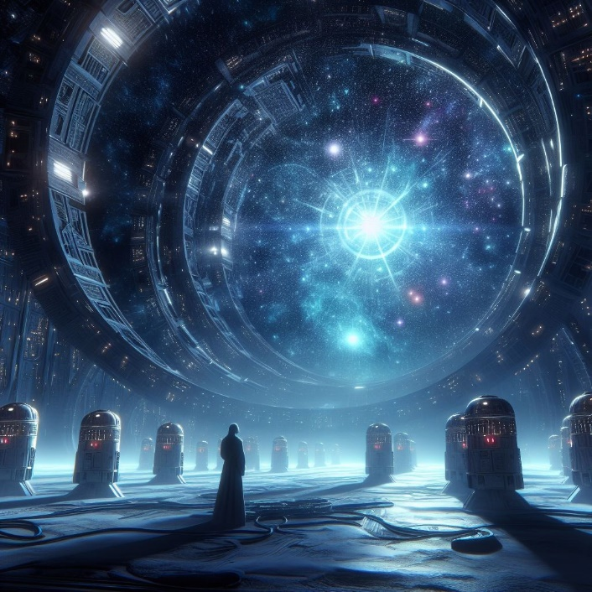
O CODIFICADOR LIMPO
POR TRÁS DAS LINHAS DE CÓDIGO

